Slide 1

다차원 배열과 포인터 배열

Slide 2
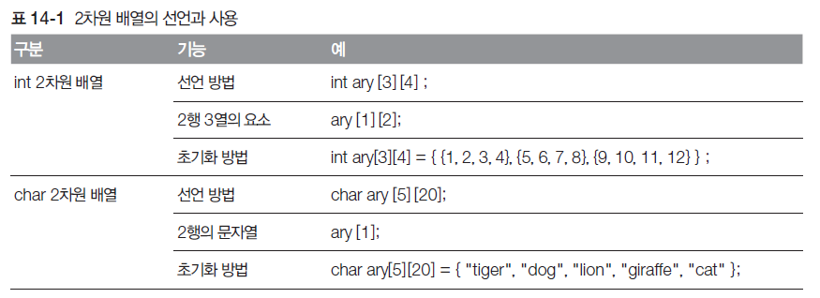
14.1 2차원 배열
2차원 배열의 선언과 사용

Slide 3
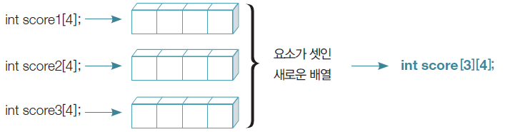
14.1 2차원 배열
14.1.1 2차원 배열 선언과 요소 사용
  2차원 배열은 1차원 배열을 요소로 갖는 배열
    Ex) 한 학생의 네 과목 점수 처리
      요소가 넷인 int형 배열 하나
    Ex) 학생 수가 3명으로 늘어나면 같은 형태의 배열 세 개 필요
      배열을 2차원 배열로 만들면 더 편하게 관리

Slide 4
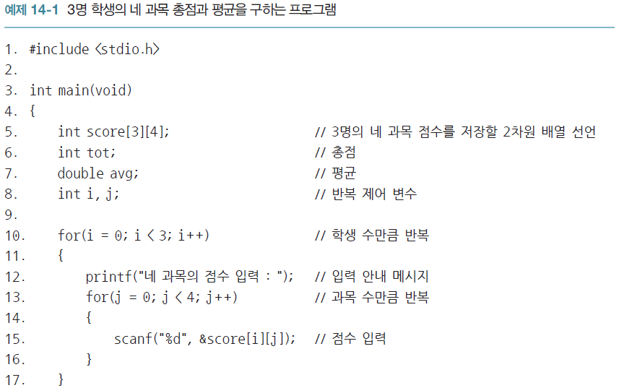
14.1 2차원 배열
14.1.1 2차원 배열 선언과 요소 사용
  2차원 배열의 선언과 사용 예제

Slide 5
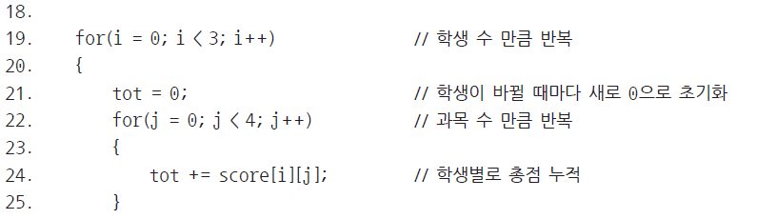
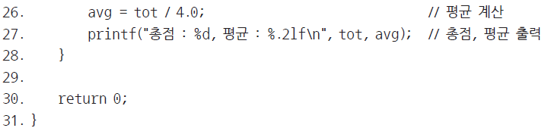
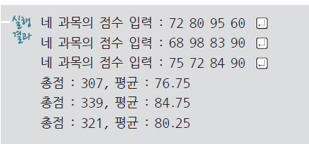
14.1 2차원 배열
14.1.1 2차원 배열 선언과 요소 사용
  2차원 배열의 선언과 사용 예제

Slide 6
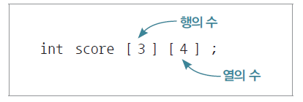
14.1 2차원 배열
14.1.1 2차원 배열 선언과 요소 사용
  2차원 배열의 선언과 사용 예제 풀이
    5행 - 2차원 배열 선언
      score[3][4]에서 4는 1차원 배열 요소 수
      3은 1차원 배열 요소로 가지는 2차원 배열 요소 수
        2차원 배열은 1차원 배열을 여러 개 갖는 구조
      배열 선언할 때 사용하는 두 숫자
        첫 번째 숫자는 행(row)의 수
        두 번째 숫자는 열(column)의 수

Slide 7
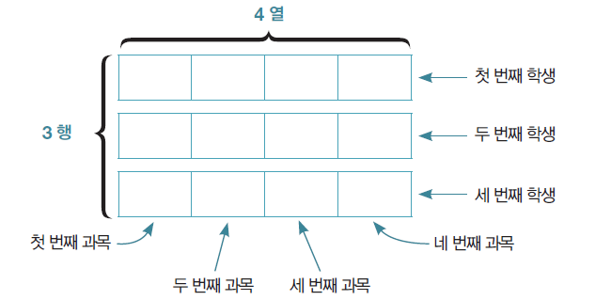
14.1 2차원 배열
14.1.1 2차원 배열 선언과 요소 사용
  2차원 배열의 선언과 사용 예제 풀이
    행마다 한 학생의 네 과목 점수 차례로 저장
    행 첨자로 학생 구분하고 열 첨자로 과목 구분하여 처리

Slide 8
14.1 2차원 배열
14.1.1 2차원 배열 선언과 요소 사용
  2차원 배열의 선언과 사용 예제 풀이
    score 배열
      점수 저장할 수 있는 int형 변수가 12개
        배열명에 행 첨자와 열 첨자 지정하여 각 요소 지목
        위치 지정하는 규칙은 1차원 배열과 같음
      행 첨자와 열 첨자는 0부터 시작
      최댓값은 '행의 수 -1'과 '열의 수 – 1'

Slide 9
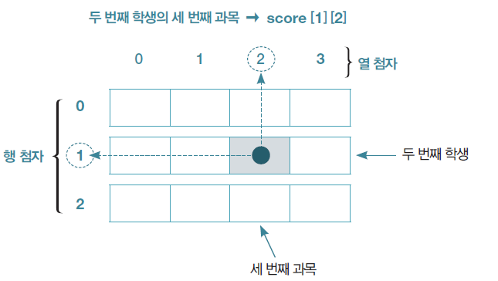
14.1 2차원 배열
14.1.1 2차원 배열 선언과 요소 사용
  2차원 배열의 선언과 사용 예제 풀이
    Ex) 두 번째 학생의 세 번째 과목은 2행 3열의 요소
      행 첨자는 1, 열 첨자는 2 사용

Slide 10
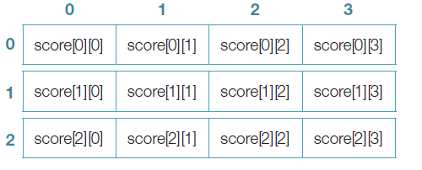
14.1 2차원 배열
14.1.1 2차원 배열 선언과 요소 사용
  2차원 배열의 선언과 사용 예제 풀이
    모든 배열 요소 첨자 표시

Slide 11
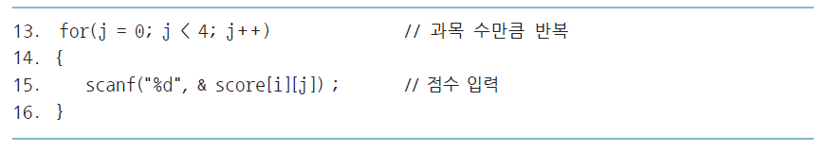
14.1 2차원 배열
14.1.1 2차원 배열 선언과 요소 사용
  2차원 배열의 선언과 사용 예제 풀이
    각 학생의 점수 입력
      첫 번째 학생의 점수를 입력하는 코드 완성
      그 과정을 학생 수만큼 반복하여 완성
      13행에서 16행까지 한 학생의 네 과목 점수 입력

Slide 12
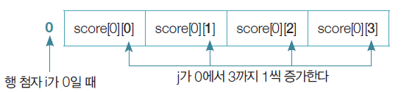
14.1 2차원 배열
14.1.1 2차원 배열 선언과 요소 사용
  2차원 배열의 선언과 사용 예제 풀이
    score[i ][j ]에서 i가 0일 때 반복문 수행
      j는 0부터 3까지 증가하면서 첫 번째 행의 모든 요소에 점수 입력

Slide 13
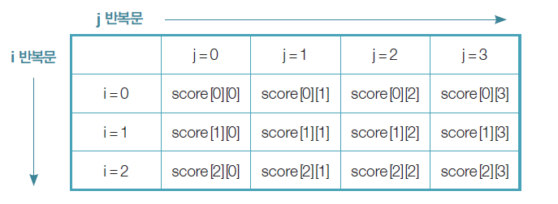
14.1 2차원 배열
14.1.1 2차원 배열 선언과 요소 사용
  2차원 배열의 선언과 사용 예제 풀이
    나머지 두 명의 점수 입력하기 위해 앞 과정 반복
      10행에서 i의 값이 0에서 1로 증가
        두 번째 행 입력
      2로 증가하면 마지막 행 입력 - 모든 학생의 점수 입력

Slide 14
14.1 2차원 배열
14.1.1 2차원 배열 선언과 요소 사용
  2차원 배열의 선언과 사용 예제 풀이
    19행에서 28행 - 총점과 평균 구하는 과정
    21행 - tot 변수는 학생 별로 총점 누적
      새로운 학생의 총점을 계산할 때는 이전 학생의 총점이 함께 누적되지 않도록 0으로 초기화해야
    2차원 배열은 논리적으로는 행렬의 구조
      물리적으로는 1차원 배열의 형태로 메모리에 할당
      할당되는 방법은 한 행씩 차례로

Slide 15
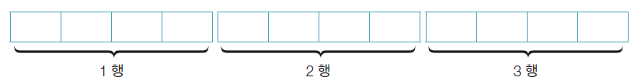
14.1 2차원 배열
14.1.1 2차원 배열 선언과 요소 사용
  2차원 배열의 선언과 사용 예제 풀이
    2차원 배열 int score[3][4];는 아래와 같이 메모리에 연속 할당
    할당된 메모리의 7번째 공간의 첨자
      score [ (7–1)/4] [(7–1)%4 ] -> score [ 1 ] [ 2 ]
    첨자 계산법
      행 첨자 - (전체 위치–1)/(열의 수) ->(7–1) / 4 -> 1
      열 첨자 - (전체 위치–1)%(열의 수) ->(7–1)%4-> 2

Slide 16
14.1 2차원 배열
14.1.2 2차원 배열 초기화
  2차원 배열을 함수 내에서 선언
    자동 변수와 같이 쓰레기값 남음
    배열의 저장 공간에 특정 값 저장할 필요가 있을 때
      선언과 동시에 초기화
      2차원 배열의 초기화는 중괄호 쌍을 두 개 써서 행 부분도 표시

Slide 17
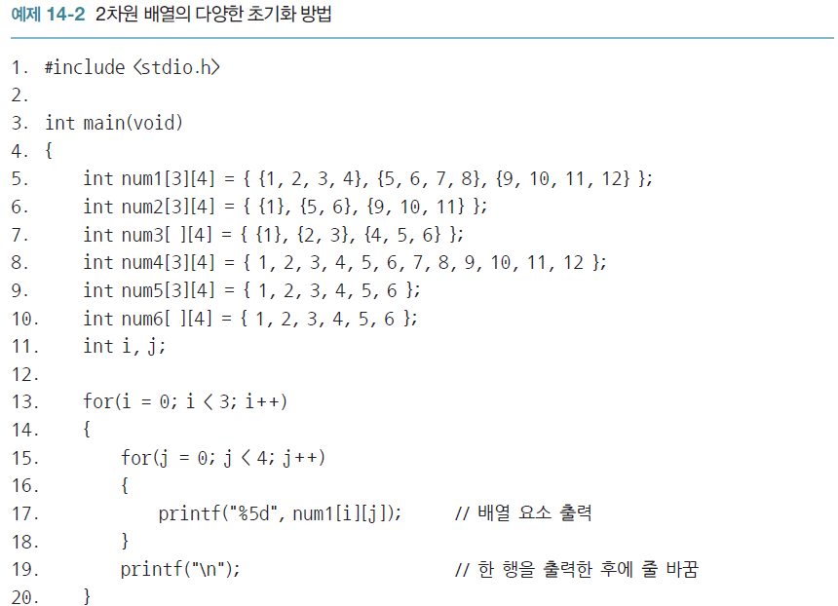
14.1 2차원 배열
14.1.2 2차원 배열 초기화
  2차원 배열의 다양한 초기화 방법 예제

Slide 18

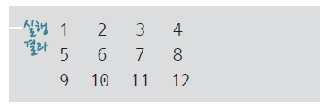
14.1 2차원 배열
14.1.2 2차원 배열 초기화
  2차원 배열의 다양한 초기화 방법 예제

Slide 19
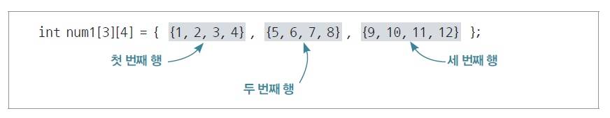

14.1 2차원 배열
14.1.2 2차원 배열 초기화
  2차원 배열의 다양한 초기화 방법 예제
    5행이 2차원 배열을 초기화하는 가장 일반적인 방법
      행 구분하는 중괄호를 한 번 더 사용하여 논리적 구조에 맞게 초기화
    6행의 num2처럼 행 단위로 초깃값 생략도 가능

Slide 20
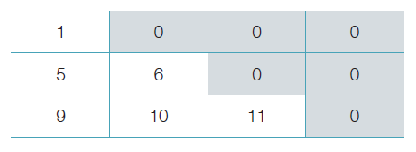
14.1 2차원 배열
14.1.2 2차원 배열 초기화
  2차원 배열의 다양한 초기화 방법 예제
    행 초깃값 생략
      그 행의 남는 요소는 0으로 자동 초기화

Slide 21
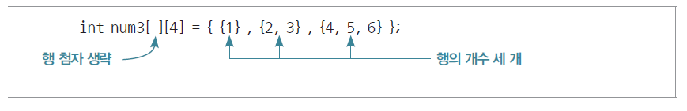
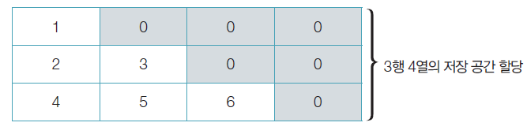
14.1 2차원 배열
14.1.2 2차원 배열 초기화
  2차원 배열의 다양한 초기화 방법 예제
    7행 - 행의 수를 생략한 경우 (2차원 배열 초기화한 경우)
      컴파일러는 행 괄호의 개수로 행의 수를 결정하여 저장 공간 할당
        한 행의 크기는 열의 수로 결정
        초기화할지라도 열의 개수는 생략할 수 없음

Slide 22
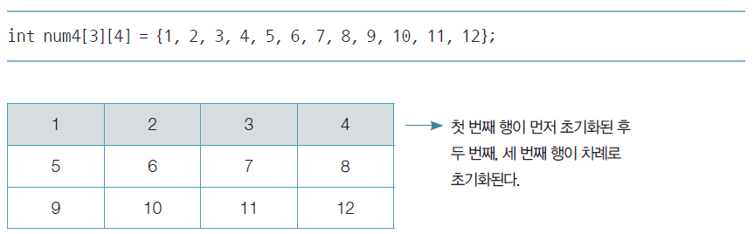
14.1 2차원 배열
14.1.2 2차원 배열 초기화
  2차원 배열의 다양한 초기화 방법 예제
    기본적으로 1차원 배열을 초기화하는 방식과 같음
      8행에서 10행 - 행 초기화 괄호 생략
        전체 저장 공간의 수만큼 초깃값 나열
        행 단위로 차례로 저장

Slide 23
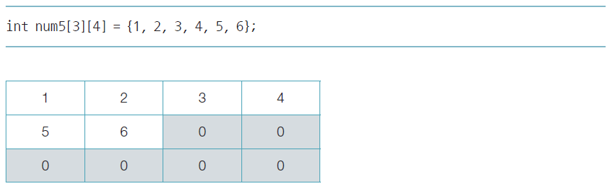
14.1 2차원 배열
14.1.2 2차원 배열 초기화
  2차원 배열의 다양한 초기화 방법 예제
    9행 - 저장 공간의 수보다 초깃값이 적은 경우
      남는 저장 공간은 모두 0으로 초기화

Slide 24
14.1 2차원 배열
14.1.2 2차원 배열 초기화
  2차원 배열의 다양한 초기화 방법 예제
    배열의 모든 저장 공간을 0으로 초기화하는 것은 간단
      첫 번째 저장 공간만 0으로 초기화하면 됨

Slide 25
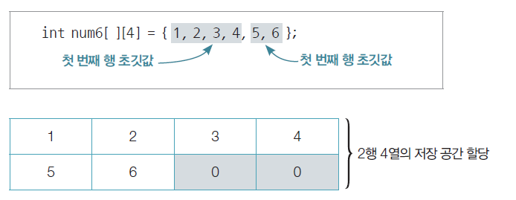
14.1 2차원 배열
14.1.2 2차원 배열 초기화
  2차원 배열의 다양한 초기화 방법 예제
    10행과 같이 행의 수가 생략된 채 행 초기화 괄호가 없으면 열의 수에 맞게 초깃값을 끊어 행의 수 결정
      초깃값의 수에 따라 할당되는 저장 공간 크기가 달라짐

Slide 26
14.1 2차원 배열
14.1.2 2차원 배열 초기화
  2차원 배열의 다양한 초기화 방법 예제
    2차원 배열 - 1차원 배열을 요소로 갖는 1차원 배열
    score 배열
      int형 변수 12개가 1차원 배열처럼 메모리에 할당
      배열 요소의 수를 12개로 생각할 수 있음
        2차원 배열의 논리적인 구조로 생각하면 배열 요소의 개수는 3개
        각 배열 요소의 형태는 int형 변수 4개짜리 1차원 배열

Slide 27
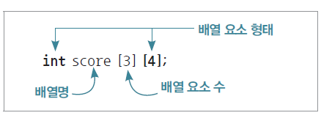
14.1 2차원 배열
14.1.2 2차원 배열 초기화
  2차원 배열의 다양한 초기화 방법 예제
    score 배열
      첫 번째 괄호 안의 숫자는 배열 요소의 수가 되고 두 번째 괄호 안의 숫자는 int 와 함께 묶여 배열 요소 형태

Slide 28
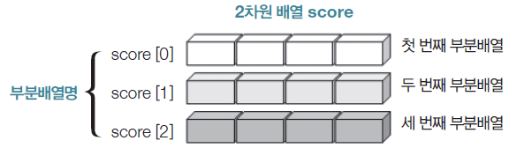
14.1 2차원 배열
14.1.2 2차원 배열 초기화
  2차원 배열의 다양한 초기화 방법 예제
    2차원 배열이 갖는 논리적인 구조 = 3행 4열의 행렬
      각 행은 1차원 배열의 형태
      한 학생의 4과목 점수를 저장하는 단위
        이 1차원 배열을 2차원 배열의 부분배열
        배열명과 첨자를 사용하여 표현
        score 배열은 score[0], score[1], score[2]이라는 부분배열을 가짐

Slide 29
14.1 2차원 배열
14.1.3 2차원 char 배열
  2차원의 char 배열은 여러 개의 문자열 처리할 때 사용
    하나의 문자열을 저장하기 위해서는 1차원 char 배열 필요
    여러 개의 문자열을 저장하려면 1차원 char 배열 여러 개 필요
    1차원 char 배열 모아 새로운 배열을 만드는 것이 효율적

Slide 30
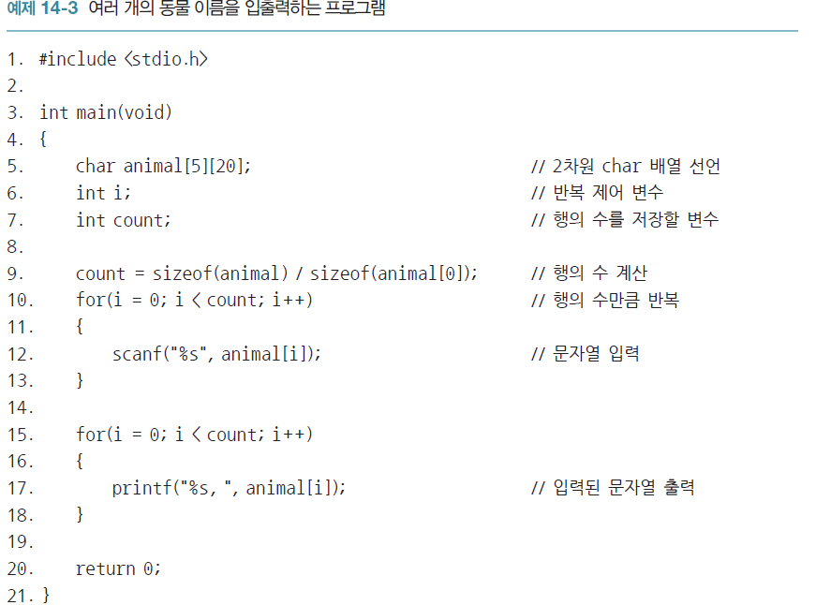
14.1 2차원 배열
14.1.3 2차원 char 배열
  여러 개의 동물 이름을 입출력하는 프로그램

Slide 31
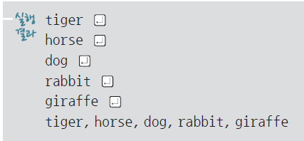
14.1 2차원 배열
14.1.3 2차원 char 배열
  여러 개의 동물 이름을 입출력하는 프로그램 실행 결과

Slide 32
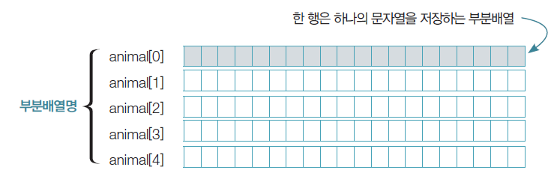
14.1 2차원 배열
14.1.3 2차원 char 배열
  여러 개의 동물 이름을 입출력하는 프로그램 풀이
    5개의 동물 이름을 저장하려면 2차원 char 배열 필요
      5개의 문자열을 저장해야 하므로 행의 수는 5행
      열의 수는 가장 긴 동물 이름도 저장할 수 있도록
    5행 - animal 배열 선언
      100개의 char형 저장 공간

Slide 33
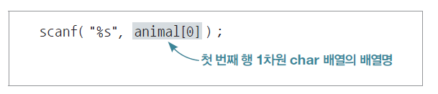
14.1 2차원 배열
14.1.3 2차원 char 배열
  여러 개의 동물 이름을 입출력하는 프로그램 풀이
    각 행은 하나의 1차원 char 배열
    부분배열명이 각 행의 배열명의 기능
      각 행에 하나의 문자열 입력
      Ex) 첫 번째 행에 문자열을 입력하는 방법

Slide 34
14.1 2차원 배열
14.1.3 2차원 char 배열
  여러 개의 동물 이름을 입출력하는 프로그램 풀이
    animal[0]는 배열명으로 부분배열의 시작 위치값
      앞에 &를 붙일 필요가 없음
    배열명의 표현식이 특이해 자칫 하나의 변수로 오해?
      2차원 배열에서는 부분배열의 이름이 됨을 기억
      한 행에 동물 이름을 입력하는 문장을 행 수만큼 반복

Slide 35
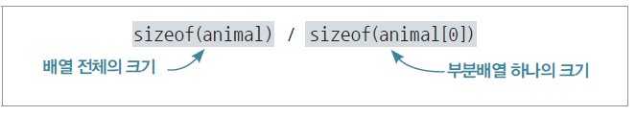
14.1 2차원 배열
14.1.3 2차원 char 배열
  여러 개의 동물 이름을 입출력하는 프로그램 풀이
    9행 - 행의 수를 계산식으로 구하는 문장
      배열 전체 크기를 부분배열 하나의 크기로 나누어 구함
      개수를 10행, 15행에서 문자열 입출력 횟수로 활용
        동물 이름의 수에 변화가 생기더라도 배열의 크기만 바꾸면 반복문 수정할 필요 없음

Slide 36
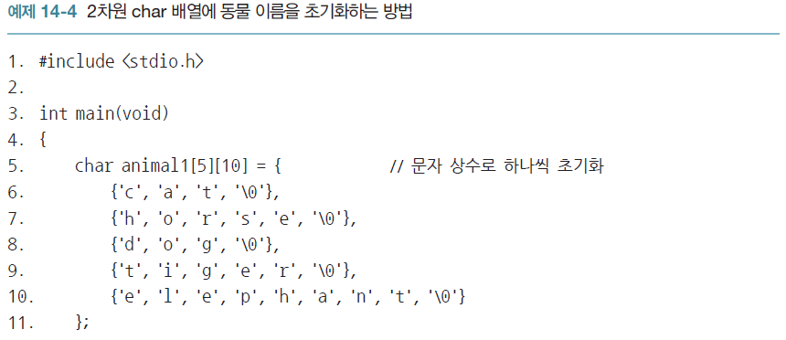
14.1 2차원 배열
14.1.4 2차원 char 배열 초기화
  배열 요소를 하나씩 초기화
  각 행 단위를 문자열로 초기화
  2차원 char 배열 초기화 예제

Slide 37
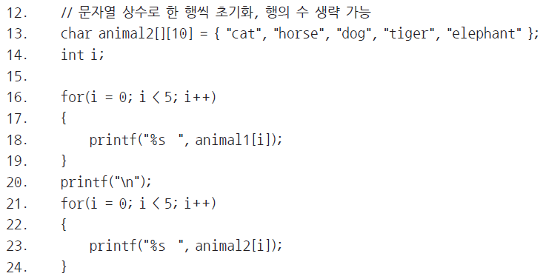

14.1 2차원 배열
14.1.4 2차원 char 배열 초기화
  2차원 char 배열 초기화 예제

Slide 38
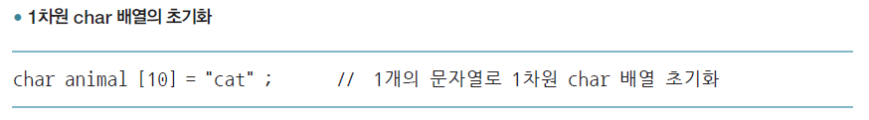
14.1 2차원 배열
14.1.4 2차원 char 배열 초기화
  2차원 char 배열 초기화 예제 풀이
    2차원 char 배열은 char형 변수들의 집합
      기본적으로 각 공간들을 문자상수로 초기화
    1차원 char 배열을 요소로 가지므로 각 행이 되는 1차원 char 배열을 문자열로 초기화

Slide 39
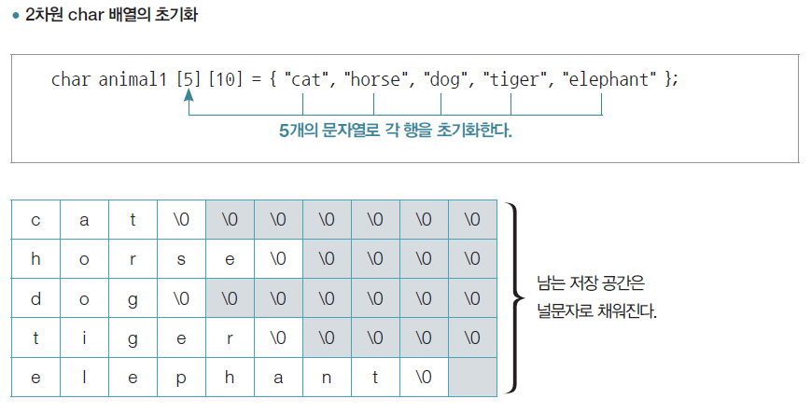
14.1 2차원 배열
14.1.4 2차원 char 배열 초기화
  2차원 char 배열 초기화 예제 풀이
    초기화되는 문자열 상수의 개수가 곧 행의 수

Slide 40
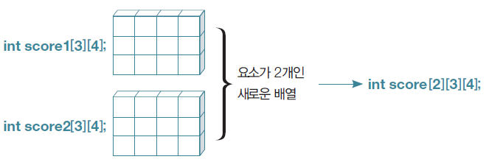
14.1 2차원 배열
14.1.5 3차원 배열
  3차원 배열
    2차원 배열을 요소로 가지며, 3개의 첨자 사용하여 선언
    int형 3행 4열의 2차원 배열 2개를 모아 3차원 배열 작성법

Slide 41
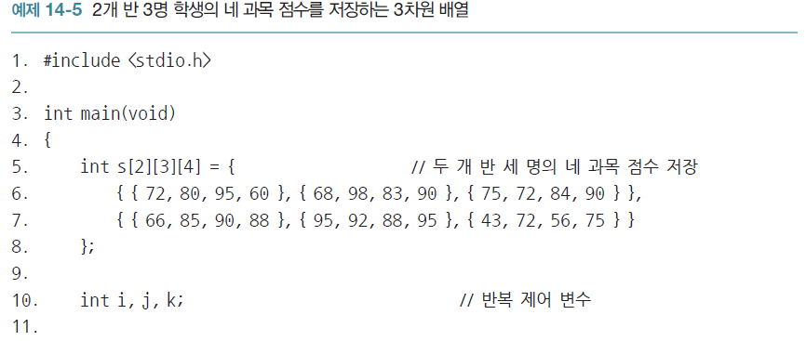
14.1 2차원 배열
14.1.5 3차원 배열
  2개 반 3명 학생의 네 과목 점수 저장하는 3차원 배열 예제

Slide 42
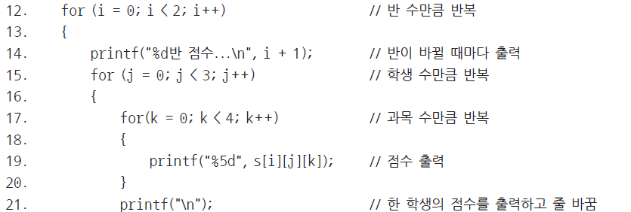
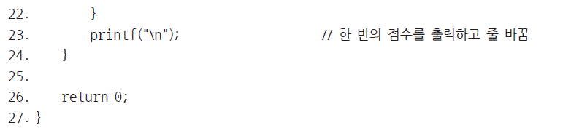
14.1 2차원 배열
14.1.5 3차원 배열
  2개 반 3명 학생의 네 과목 점수 저장하는 3차원 배열 예제

Slide 43
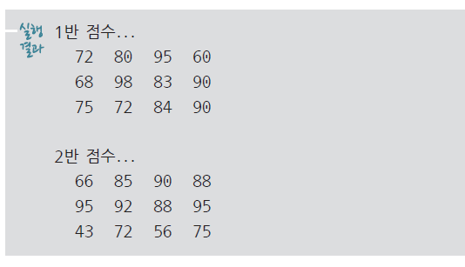
14.1 2차원 배열
14.1.5 3차원 배열
  2개 반 3명 학생의 네 과목 점수 저장하는 3차원 배열 실행결과

Slide 44
14.1 2차원 배열
14.1.5 3차원 배열
  2개 반 3명 학생의 네 과목 점수 저장하는 3차원 배열 예제풀이
    5행 - 세 학생의 네 과목 점수를 두 반 저장하기 위한 3차원 배열
      2차원 배열에서 각 행은 1차원 배열로서 2차원 배열을 구성하는 하나의 부분배열
      3차원 배열에서는 2차원 배열이 부분배열
      그 부분배열은 다시 1차원 부분배열들로 구성

Slide 45
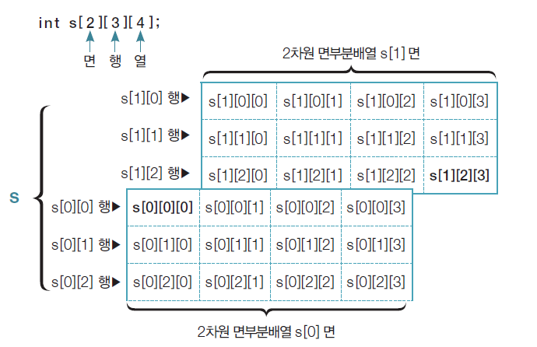
14.1 2차원 배열
14.1.5 3차원 배열
  2개 반 3명 학생의 네 과목 점수 저장하는 3차원 배열 예제풀이
    2차원 배열을 행렬의 구조로 본다면 3차원 배열은 면, 행, 열의 구조

Slide 46
14.1 2차원 배열
14.1.5 3차원 배열
  2개 반 3명 학생의 네 과목 점수 저장하는 3차원 배열 예제풀이
    3차원 배열 s
      s[0], s[1] 2개의 면부분배열
      각 면부분배열을 구성하는 3개씩의 행부분배열이 존재
        면첨자와 행첨자 사용하여 s[0][0], s[0][1], s[0][2], s[1][0], s[1][1], s[1][2]와 같이 표시
      배열 s는 2면 3행 4열의 3차원 배열로 각 면은 반을 뜻하고 행과 열은 각 반의 학생과 점수

Slide 47
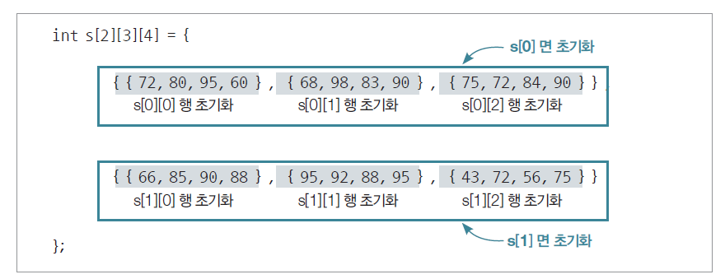
14.1 2차원 배열
14.1.5 3차원 배열
  2개 반 3명 학생의 네 과목 점수 저장하는 3차원 배열 예제풀이
    3차원 배열의 초기화는 면을 구분하는 중괄호가 추가
      3쌍의 중괄호 사용

Slide 48
14.1 2차원 배열
14.1.5 3차원 배열
  2개 반 3명 학생의 네 과목 점수 저장하는 3차원 배열 예제풀이
    초깃값이 저장 공간에 채워지는 순서나 초깃값이 부족한 경우
      남는 저장 공간 채우는 방식은 2차원 배열과 같음
    각 저장 공간 사용하는 방법 - 면, 행, 열 순서로 3개의 첨자 사용
    배열 요소를 표시하는 각 첨자들은 0부터 사용
      선언할 때 사용한 요소 수보다 하나 적은 값이 최댓값
      Ex) 배열 s의 경우 면첨자는 0~1, 행첨자는 0~2, 열첨자는 0~3까지 사용할 수 있고 a[0][0][0]이 배열의 첫 번째 저장 공간이며 a[1][2][3]이 배열의 마지막 저장 공간

Slide 49
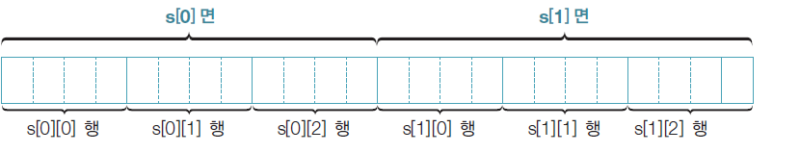
14.1 2차원 배열
14.1.5 3차원 배열
  2개 반 3명 학생의 네 과목 점수 저장하는 3차원 배열 예제풀이
    12~24행 - 3차원 배열을 처리할 때
      논리적 구조에 맞게 3중 for 문을 사용하는 것이 좋음
        각 for문은 바깥쪽부터 면, 행, 열을 다루는 반복문으로 사용
      물리적으로는 int형 변수 24개가 면-행-열의 순서 기준으로 메모리에 연속 할당
        연속된 저장 공간을 3개의 첨자로 면, 행, 열과 같이 논리적으로 접근할 수 있도록 구현

Slide 50
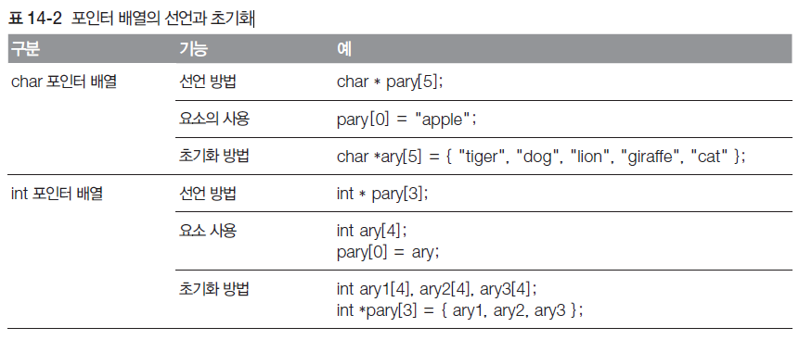
14.2 포인터 배열
포인터 배열의 선언과 초기화

Slide 51
14.2 포인터 배열
14.2.1 포인터 배열 선언과 사용
  포인터
    주소 저장하는 특별한 용도로 쓰이지만 일반 변수처럼 메모리에 저장 공간을 갖는 변수
    같은 포인터가 많이 필요한 경우 배열로 만들어 사용

Slide 52
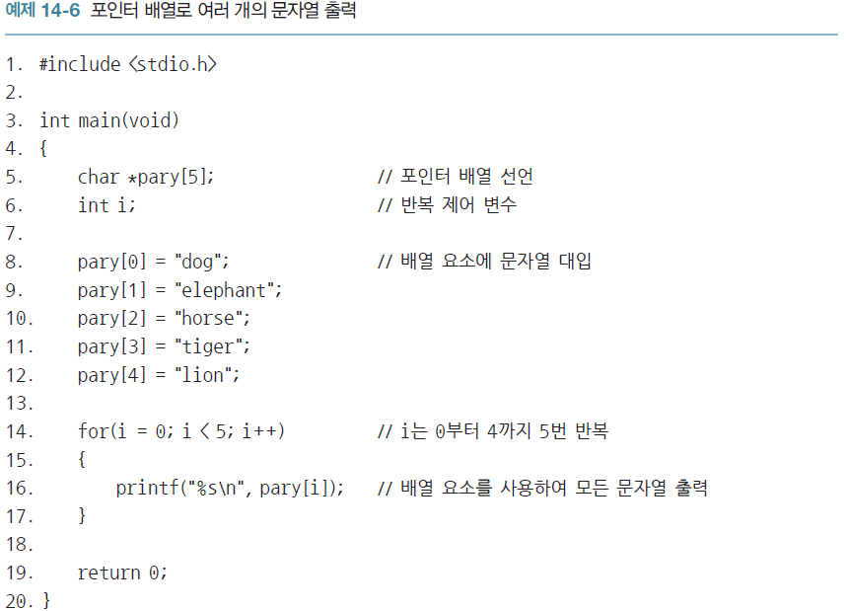
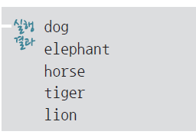
14.2 포인터 배열
14.2.1 포인터 배열 선언과 사용
  포인터 배열로 여러 개의 문자열 출력하는 예제

Slide 53
14.2 포인터 배열
14.2.1 포인터 배열 선언과 사용
  포인터 배열로 여러 개의 문자열 출력하는 예제 풀이
    포인터 배열의 선언 방식은 일반적인 배열 선언 방식과 동일
      각 배열 요소의 자료형이 포인터형
      배열명 앞에 별(*)을 붙임

Slide 54
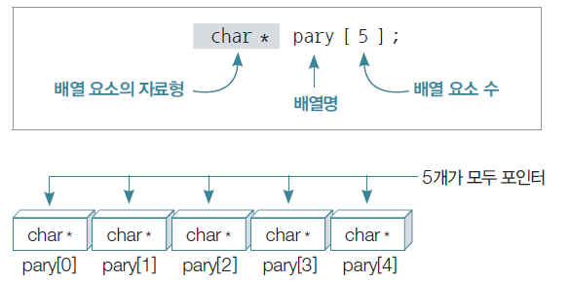
14.2 포인터 배열
14.2.1 포인터 배열 선언과 사용
  포인터 배열로 여러 개의 문자열 출력하는 예제 풀이
    5행
      (char *)형 변수 5개를 요소로 갖는 포인터 배열 선언
      모든 배열 요소가 포인터인 저장 공간 할당

Slide 55
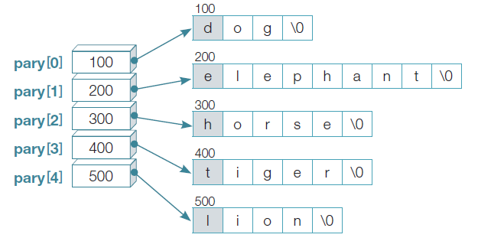
14.2 포인터 배열
14.2.1 포인터 배열 선언과 사용
  포인터 배열로 여러 개의 문자열 출력하는 예제 풀이
    8~12행 - 포인터 배열의 각 요소에 문자열 상수 대입
      문자열 상수는 변경이 불가능한 메모리 영역에 보관
      포인터 배열에는 그 첫 번째 문자의 주소가 저장
        대입 후 메모리 상태 (메모리 주소값은 임의 가정)

Slide 56
14.2 포인터 배열
14.2.1 포인터 배열 선언과 사용
  포인터 배열로 여러 개의 문자열 출력하는 예제 풀이
    14~17행
      반복문으로 모든 문자열 출력
      포인터 배열의 각 요소는 문자열 상수가 저장된 메모리의 주소 가짐
        %s 변환문자로 출력하면 각 요소가 연결하고 있는 문자열 출력
        이 과정을 반복하면 결국 모든 문자열 출력

Slide 57
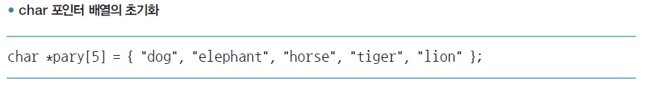
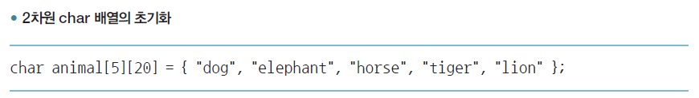
14.2 포인터 배열
14.2.1 포인터 배열 선언과 사용
  포인터 배열로 여러 개의 문자열 출력하는 예제 풀이
    2차원 char 배열과 char 포인터 배열은 초기화 방법이 같음
    포인터 배열도 선언과 동시에 문자열 상수로 초기화 가능

Slide 58
14.2 포인터 배열
14.2.2 2차원 배열처럼 활용하는 포인터 배열
  포인터 배열은 첨자를 하나 사용하는 1차원 배열
  2차원 배열로 활용하는 방법
    포인터 배열이 1차원 배열 연결
      2차원 배열처럼 쓸 수 있음

Slide 59
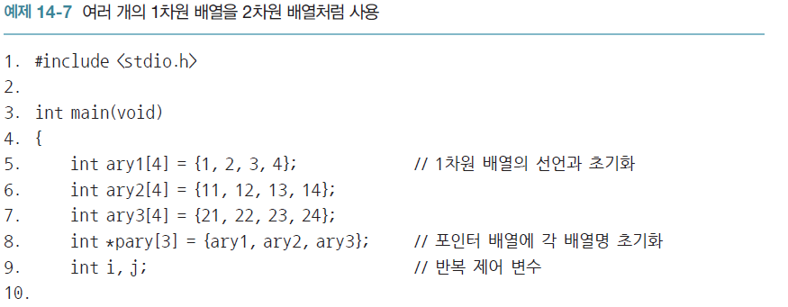
14.2 포인터 배열
14.2.2 2차원 배열처럼 활용하는 포인터 배열
  여러 개의 1차원 배열을 2차원 배열처럼 사용하는 예제

Slide 60


14.2 포인터 배열
14.2.2 2차원 배열처럼 활용하는 포인터 배열
  여러 개의 1차원 배열을 2차원 배열처럼 사용하는 예제

Slide 61
14.2 포인터 배열
14.2.2 2차원 배열처럼 활용하는 포인터 배열
  여러 개의 1차원 배열을 2차원 배열처럼 사용 예제 풀이
    5~7행 - 모두 배열 요소가 4개인 int형 배열
      배열명은 첫 번째 요소의 주소이므로 int형을 가리키는 포인터에 저장 가능
      배열 요소가 3개인 포인터 배열 선언하면 각 배열 요소에 3개의 배열명을 모두 저장
    8행 – 포인터 배열의 선언과 동시에 초기화

Slide 62

14.2 포인터 배열
14.2.2 2차원 배열처럼 활용하는 포인터 배열
  여러 개의 1차원 배열을 2차원 배열처럼 사용 예제 풀이
    초기화 끝난 상태
      포인터 배열의 요소가 각각 3개의 1차원 배열 연결하는 상태 (각 저장 공간의 주소값은 임의 가정)

Slide 63
14.2 포인터 배열
14.2.2 2차원 배열처럼 활용하는 포인터 배열
  여러 개의 1차원 배열을 2차원 배열처럼 사용 예제 풀이
    포인터 배열의 배열명 pary 사용해 ary3 배열의 세 번째 저장 공간에 있는 23 출력
      pary 배열의 세 번째 요소가 ary3 배열을 연결하고 있으므로 그 값 사용
      pary[2]는 배열명 저장 포인터 - ary3와 같이 배열명으로 사용
        pary[2]를 배열명처럼 사용하여 ary3 배열의 세 번째 요소는 다음과 같이 사용 가능

Slide 64
14.2 포인터 배열
14.2.2 2차원 배열처럼 활용하는 포인터 배열
  여러 개의 1차원 배열을 2차원 배열처럼 사용 예제 풀이
    포인터 배열 pary
      3개의 1차원 배열을 요소로 갖는 2차원 배열의 배열명처럼 사용
      각 배열 요소 pary[0], pary[1], pary[2]는 부분배열명의 기능
    11~18행 - 반복문 사용하면 모든 값 출력
      포인터 배열을 2차원 배열처럼 쓸 수 있는 이유
        포인터 연산

Slide 65

14.2 포인터 배열
14.2.2 2차원 배열처럼 활용하는 포인터 배열
  여러 개의 1차원 배열을 2차원 배열처럼 사용 예제 풀이
    포인터는 자신이 가리키는 변수의 형태를 알고 있음
      정수연산을 통해 원하는 위치를 찾아감
      Ex) pary[2][2]의 배열 표현식으로 어떻게 23의 값을 사용하는지 주소값 계산
        배열 표현 pary[2][2]를 포인터 표현으로 바꿈
        pary[2]를 배열명으로 생각하면 다음과 같이 바꿈

Slide 66
14.2 포인터 배열
14.2.2 2차원 배열처럼 활용하는 포인터 배열
  여러 개의 1차원 배열을 2차원 배열처럼 사용 예제 풀이
    pary[2]는 int형 변수를 가리키는 포인터
      그곳에 저장된 값 300은 int형 변수의 주소
      이 값에 2를 더하면 int형의 크기인 4를 곱해 더하므로 308
        ary3 배열의 세 번째 요소의 주소
        간접참조 연산 수행하면 저장된 값 23 사용

Slide 67

14.2 포인터 배열
14.2.2 2차원 배열처럼 활용하는 포인터 배열
  여러 개의 1차원 배열을 2차원 배열처럼 사용 예제 풀이
    연산 끝난 뒤의 메모리 상태

